Slide 1

Высокоспециализированная многопрофильная частная клиника

Slide 2
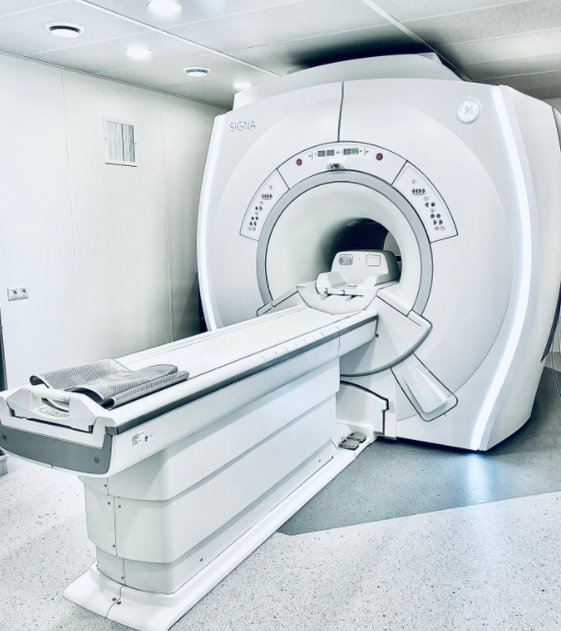
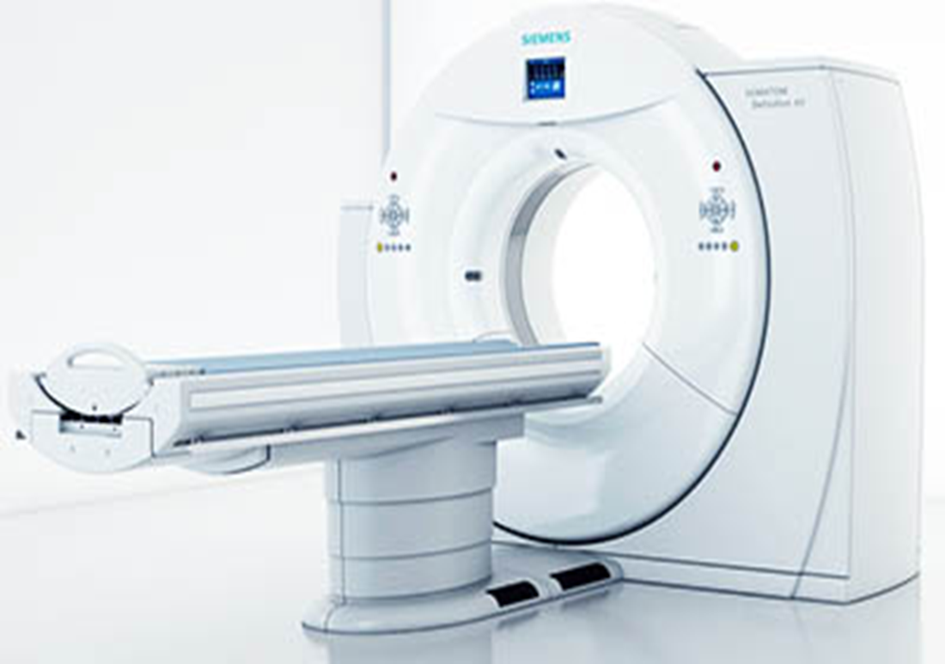
Диагностическое подразделение
- Магнитно-резонансная томография (МРТ)
- Спиральная компьютерная томография (МСКТ)
- УЗИ исследования
- Гастро-колоноскопия
- Лаборатория
Учитывая спектр диагностических услуг, диагностический отдел клиники может полноценно осуществлять первичную и специализированную диагностику множества заболеваний.

Slide 3
Диагностическое подразделение
- Диагностический отдел клиники осуществляет «Check Up» обследования желающих пациентов для раннего выявления проблем со здоровьем. Данный метод обследования включает в себя проверку деятельности всех органов и систем на тканевом уровне.
- Нами приобретаемое МРТ оборудование имеет опцию «функционального сканирования» головного мозга, посредством которого можно определить целостность или повреждение проводящих путей (на обычном МРТ аппарате не видно), что будет давать подсказку нейрохирургам при планировании операции.
- МСКТ исследование проводится всем оперированным больным для подкрепления доказательной базы качества услуг перед пациентами

Slide 4
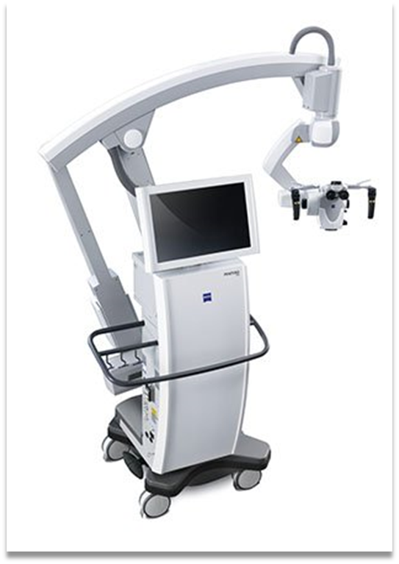
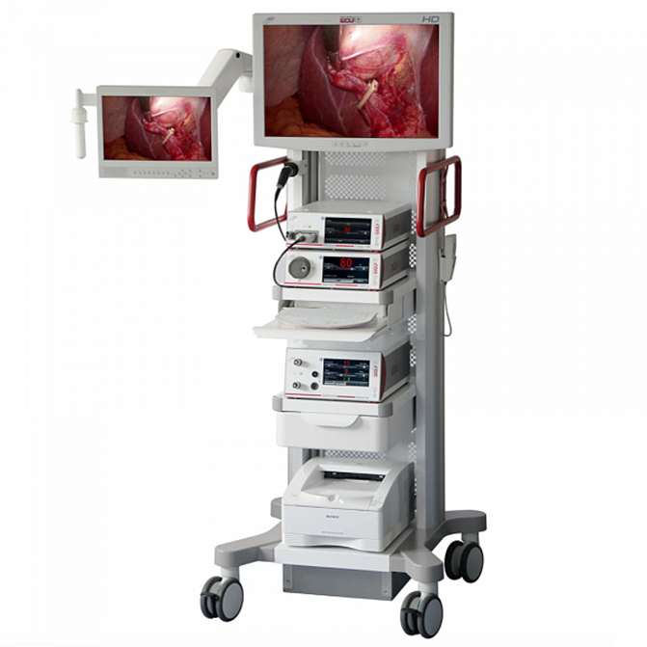
Хирургическое подразделение
- Нейрохирургия
- Сосудистая хирургия
- Общая хиругия
- Онкология
- Коло-проктология
- Пластическая хирургия
Отдел хирургии развернут в отделениях на 40 койках и двух операционных блоков

Slide 5
Хирургическое подразделение
- Кроме выполнения всего спектра рутинных нейрохирургических услуг, нами применяются эндоскопические методы (высокая потребность) операций на позвоночнике.
- Сосудистая хирургия акцентирована на применении лазера для наименьшей травматизации органов и тканей.
- Кроме всех рутинных операций, выполняемых на внутренних органах, нами выполняються операции по уменьшению желудка, потребность в которой резко растет среди населения.
- Пластические операции в нашей клинике выполняються с применением специального лазера, с помощью которого результат операции наиболее качественный.

Slide 6
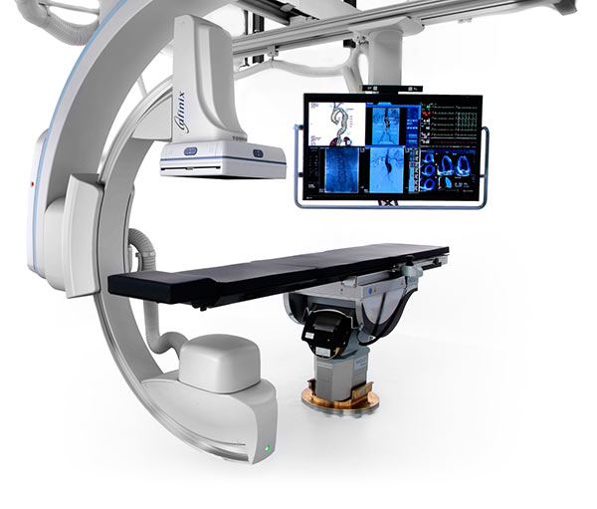
Отдел ангиографии
- Коронарография
- Установка сердечных стентов
- Баллонная пластика сосудов нижних конечностей
- Эмболизация маточных артерий
- Закрытие питающих сосудов опухоли
- Химиотерапия
Ангиография – известный метод внутрисосудистого вмешательства, наиболее чаще применяется при лечении сердечно-сосудистых заболеваний.

Slide 7
Теперь обнаруживая опухолевый процесс в организме в ряде случаев можно обойтись без открытых операций, в некоторых случаях достаточно перекрыть питающий опухоль сосуд, после чего опухоль сморщивается.
Отдел ангиографии

Slide 8
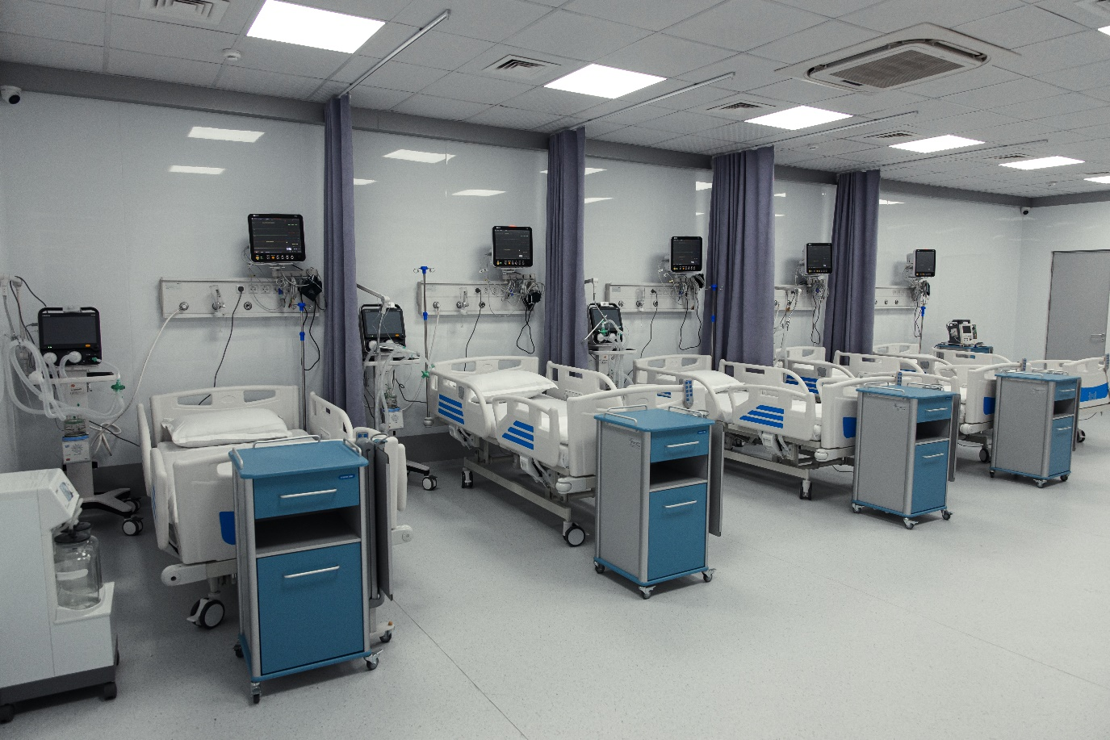
Реанимационный отдел
Реанимация развернута на 7 койках отдельного помещения с кисло-родным обеспечением всем необ-ходимым оборудованием для жизнеобеспечения пациентов.

Slide 9
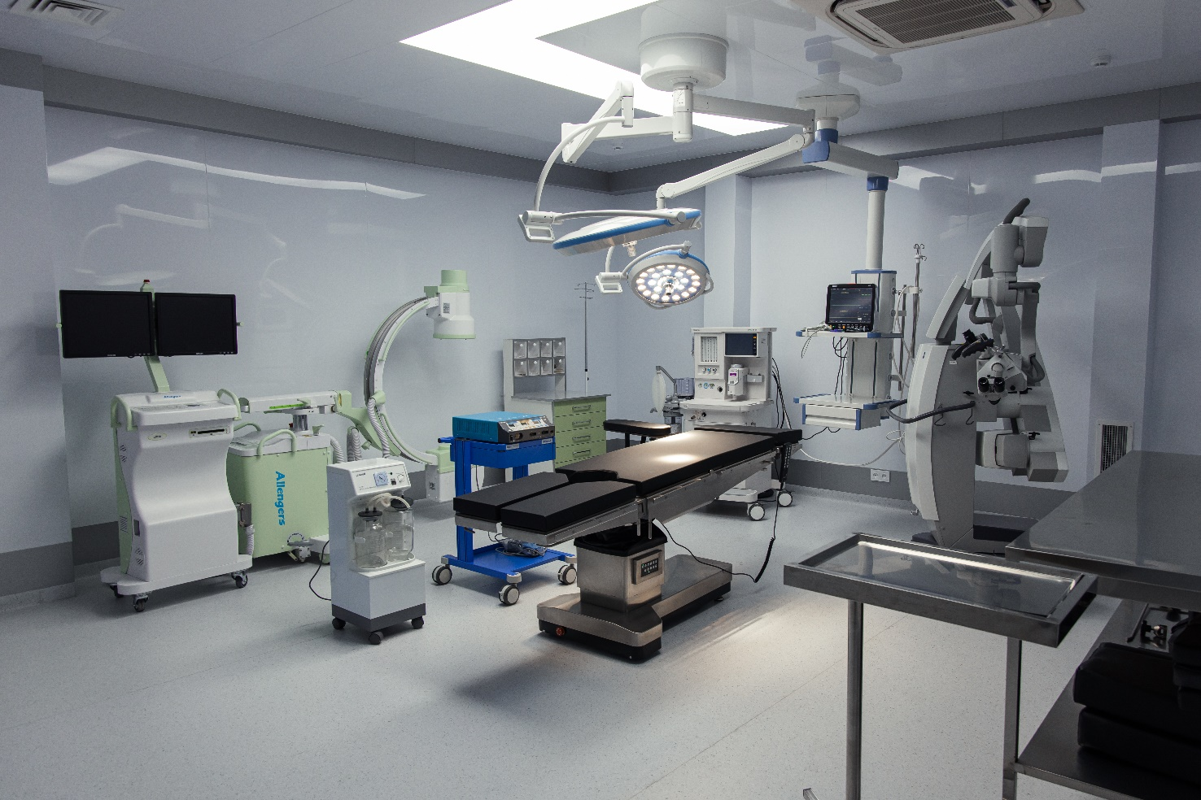
Операционный блок
Операционный блок состоит из 5 операционных зала с новейшим оборудованием для выполнения современных хирургических вмешательств

Slide 10
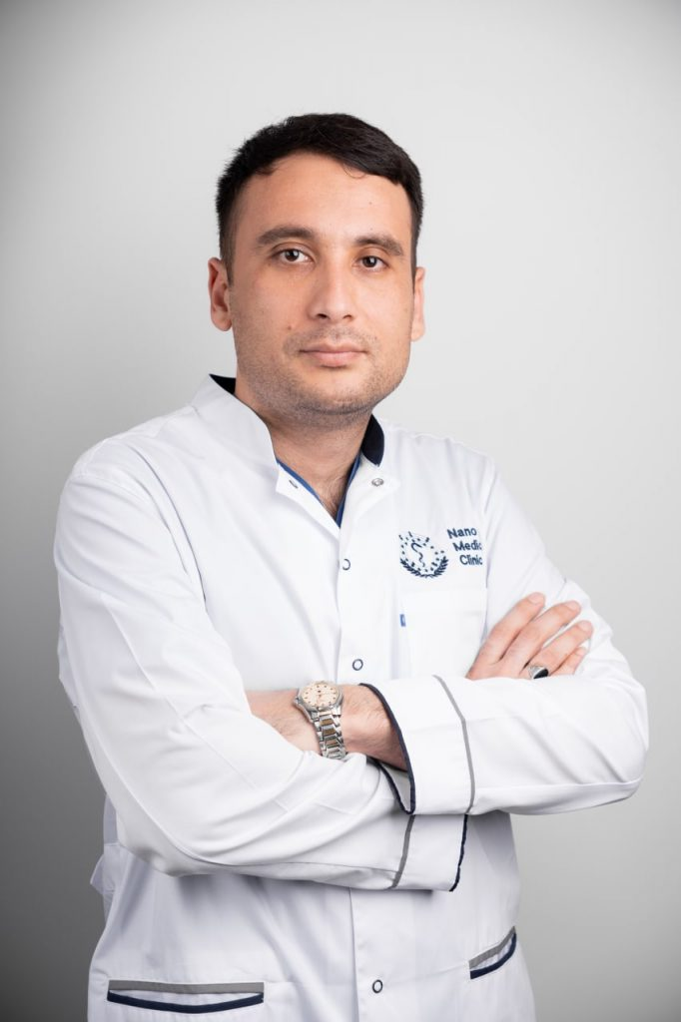
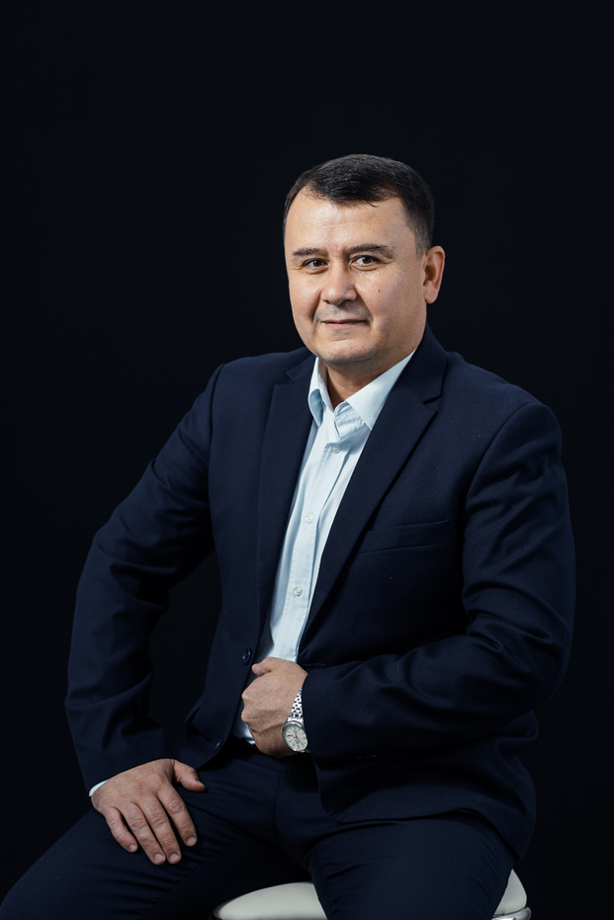
Алимов Ижод Рустамович
Доктор медицинских наук
Специалист по хирургическому лечение онкологических заболеваний позвоночника и спинного мозга спинного мозга.
Стаж работы более 15 лет.
Хамрокулов Бекзод Баходирович
Кандидат медицинских наук
Специалист по хирургическому лечение дегенеративных заболеваний позвоночника.
Стаж работы более 15 лет.

Slide 11
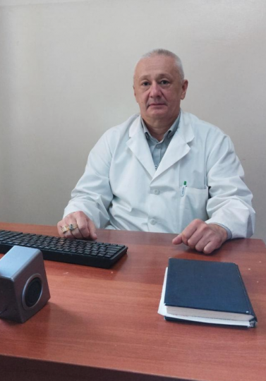
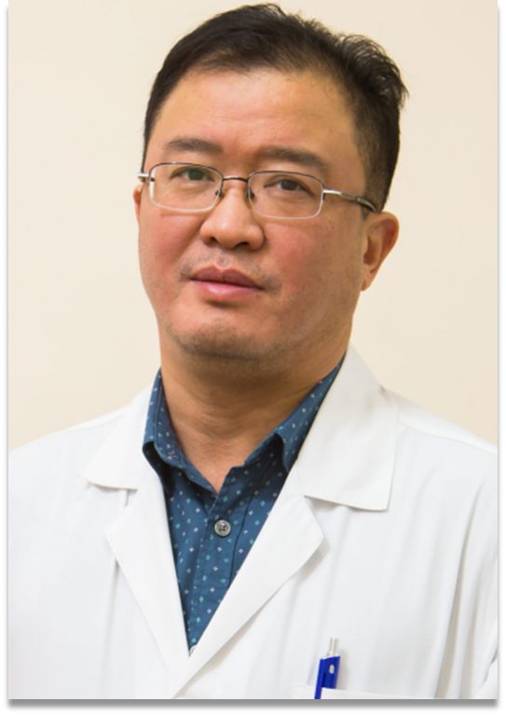
Бурнашев Марсель Ильдарович
Врач высшей категории, нейрохирург, ведущий специалист по хирургическому лечение опухолей головного мозга.
Стаж работы более 30 лет.
Ким Андрей Афонасьевич
Врач высшей категории, нейрохирург, ведущий специалист по хирургическому лечение травм и сосудистых заболеваний головного мозга.
Стаж работы более 25 лет.

Slide 12
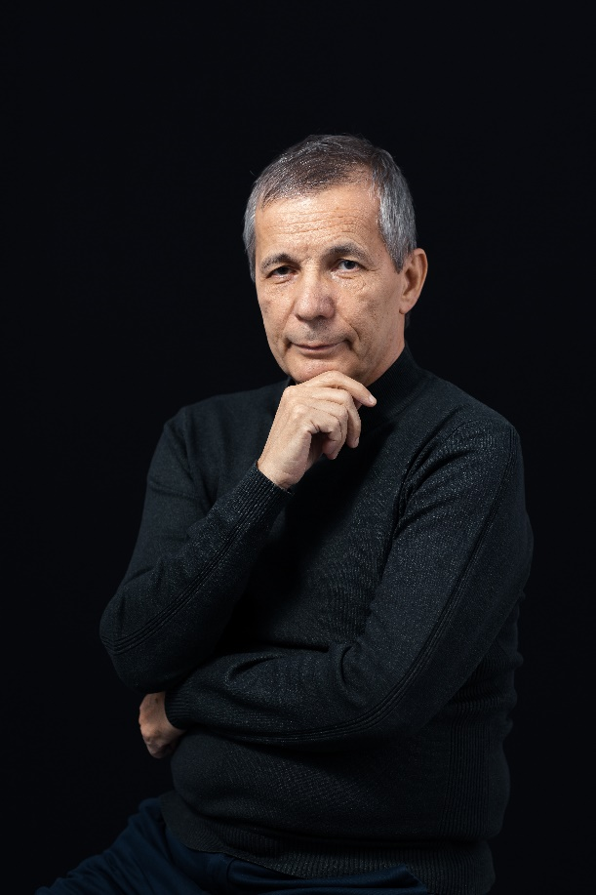
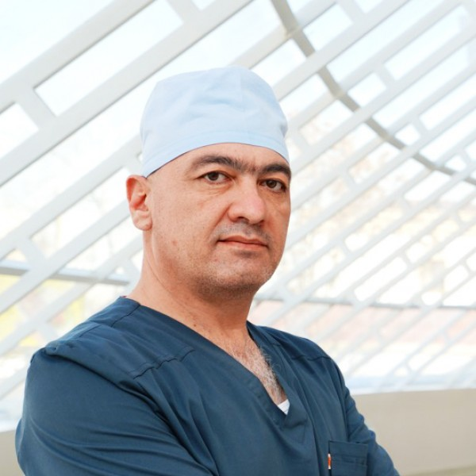
Абдужаппаров Сулаймон Бахриддинович
Доктор медицинских наук, профессор
Ведущий специалист по лапароскопической онко-хирургии, онкопроктологии, онкологии органов брюшной полости и малого таза.
Стаж работы более 30 лет.
Аллаяров Улугбек Джураевич
Кандидат медицинских наук.
Ведущий специалист по лапароскопической хирургии.
Стаж работы более 25 лет.

Slide 13
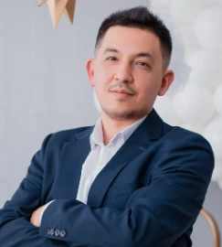
Муслимов Улугбек Якубджанович
Ведущий специалист в сфере пластической хирургии.
Стаж работы более 15 лет.

Slide 14
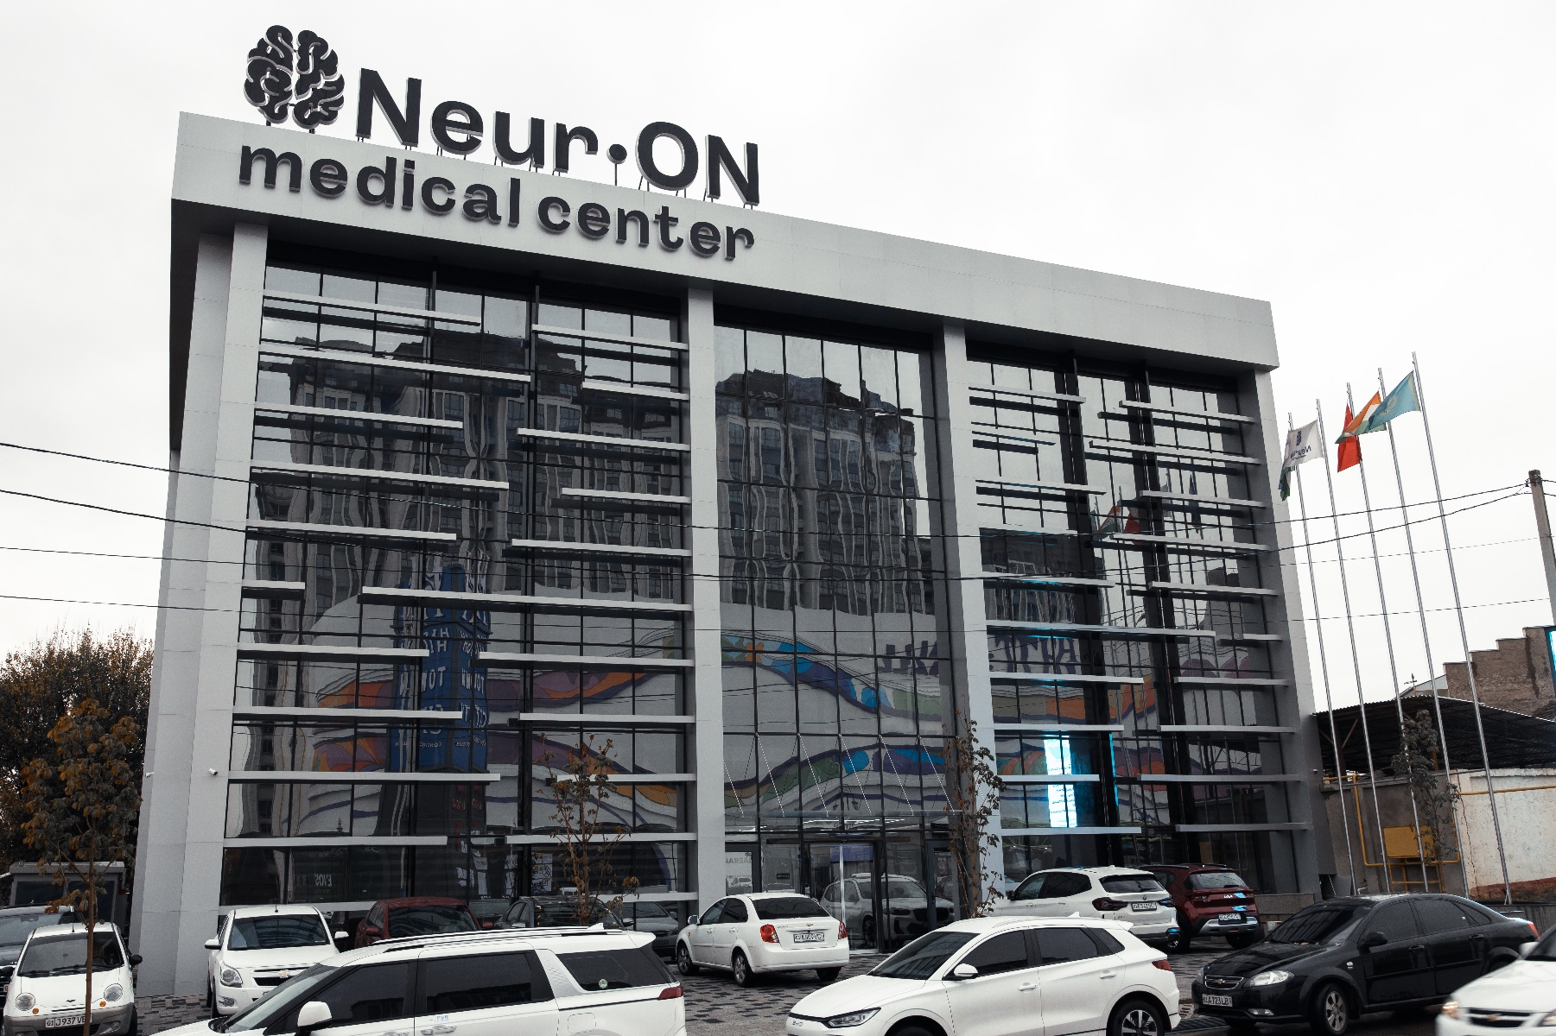
NeurON Medical Centre
Доверьте Ваше здоровье профессионалам

